Slide 1


5
길이와 시간 (『수학』 100~101쪽 , 『수학 익힘』 68~69쪽)
시간은 어떻게 더하고
뺄까요(2)
7차시

Slide 2

7
차시
시간은 어떻게 더하고 뺄까요(2)
학습
문제
시간의 덧셈과 뺄셈을
계산하는 방법을 활용하여
문제를 해결해 보아요.

Slide 3
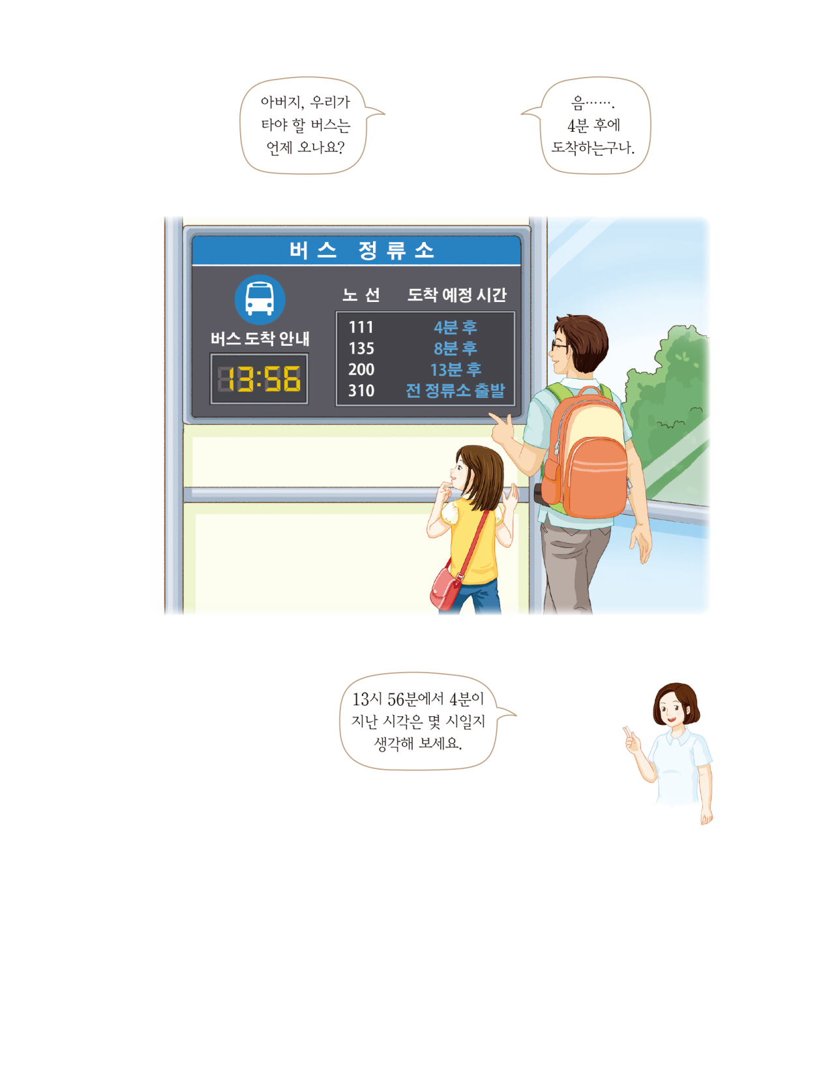
시간의 덧셈을 활용하여
문제 해결하기

Slide 4
시간의 덧셈을 활용하여
문제 해결하기

Slide 5




시간의 덧셈을 활용하여
문제 해결하기
버스가 도착하는 시각을 알아봅시다.
지혜와 가족들은 무엇을 하고 있나요?
숙소 앞 버스 정류장에서 버스를 기다리고 있습니다.
지혜네 가족이 몇 시에 버스를 탈 수 있을지 어떻게 알 수 있나요?
현재 시각에서 4분이 지난 시각을 구합니다.
13시 56분에서 4분 후의 시각을 구합니다.

Slide 6
시간의 덧셈을 활용하여
문제 해결하기
13시 56분에서 4분이 지난 시각은 몇 시인가요?
13시 56분에서 4분이 지나면 13시 60분입니다.
13시 60분을 시계에서 찾아보세요. 13시 60분은 몇 시와 같은가요? 그 이유는 무엇인가요?
13시 60분은 14시와 같습니다. 60분은 1시간과 같기 때문입니다.
시계를 1시 56분에서 4분을 돌렸더니 2시가 되었습니다.
13시 56분에서 4분이 지난 시각은 14시(오후 2시)와 같습니다.

Slide 7
시간의 덧셈을 활용하여
문제 해결하기
135번 버스가 도착하는 시각은 어떻게 알 수 있나요?
13시 56분에서 8분 후의 시각을 구합니다.
135번 버스가 도착하는 시각은 언제인가요?
13시 56분에서 8분을 더한 시각은 13시 64분입니다. 60분은 1시간과 같으므로 13시 64분은 14시 4분과 같습니다.
13시 56분에서 4분이 지난 시각은 14시였는데 거기서 다시 4분을 더해 주면 되므로 14시 4분입니다.

Slide 8
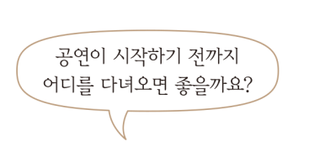
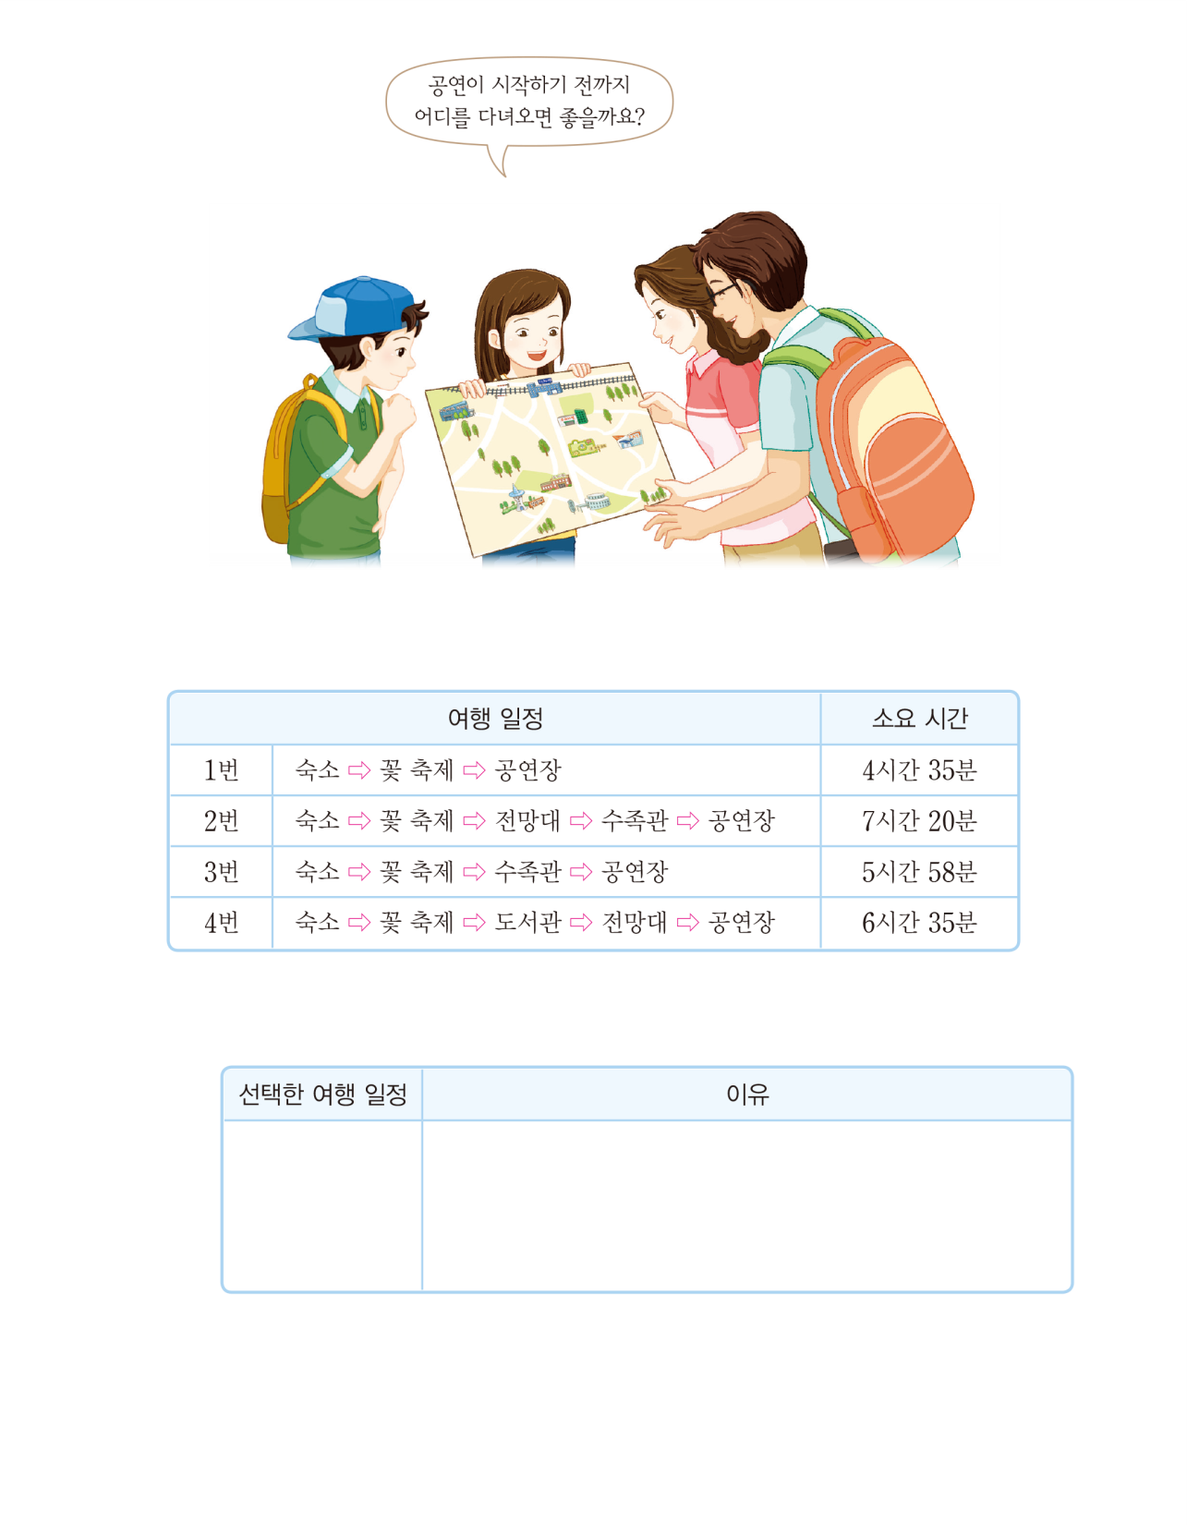
시간의 덧셈과 뺄셈을 활용하여
문제 해결하기

Slide 9
시간의 덧셈과 뺄셈을 활용하여
문제 해결하기

Slide 10


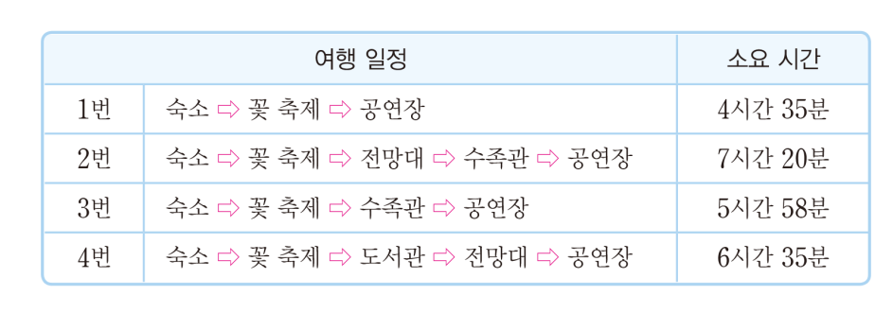

시간의 덧셈과 뺄셈을 활용하여
문제 해결하기
현재 시각은 오후 1시 10분입니다. 뮤지컬 공연 시작 시각이 오후 7시 30분일 때 알맞은 여행 일정을 골라 봅시다.
지혜와 가족들은 무엇을 하고 있나요?
뮤지컬 공연이 시작하는 시각 전까지 어디를 다녀오면 좋을지 고민하고 있습니다.

Slide 11
시간의 덧셈과 뺄셈을 활용하여
문제 해결하기
문제에서 알 수 있는 것은 무엇인가요?
현재 시각은 오후 1시 10분이고, 뮤지컬 공연 시각은 오후 7시 30분이라는 것을 알 수 있습니다.
현재 시각과 뮤지컬 공연 시각을 알 수 있습니다.
고를 수 있는 여행 일정을 알 수 있습니다.
여행 일정의 소요 시간을 알 수 있습니다.

Slide 12
시간의 덧셈과 뺄셈을 활용하여
문제 해결하기
알맞은 여행 일정을 고르기 위하여 기억해야 할 점은 무엇인가요?
뮤지컬 공연이 시작하는 시각 전까지 다녀와야 합니다.
문제에서 알 수 있는 것들과 알맞은 여행 일정을 고르기 위하여 주의할 점을 생각하며, 알맞은 여행 일정을 골라 보세요. 그리고 그 이유를 적어 보세요.

Slide 13
시간의 덧셈과 뺄셈을 활용하여
문제 해결하기
어떤 일정을 골랐나요? 그 이유도 함께 이야기해 보세요.
저는 3번 일정을 골랐습니다. 현재 시각이 1시 10분이고, 뮤지컬 공연 시각이 7시 30분이므로, 여행을 다녀올 수 있는 시간은 6시 20분입니다. 그래서 1번, 3번 일정을 고를 수 있는데 저는 수족관을 가 보고 싶기 때문에 3번을 골랐습니다.
3번 일정을 골랐습니다. 1번을 고르면 공연 시간까지 너무 오래 기다려야 하고, 2번과 4번 일정은 7시 30분이 넘어서 끝나기 때문에 고르지 않았습니다.

Slide 14
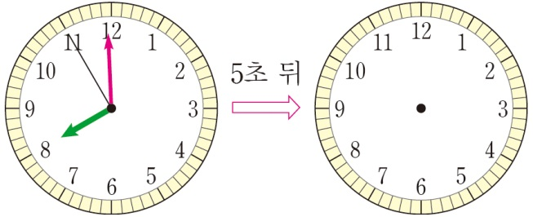
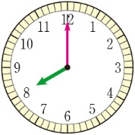
문제 1. 7시 59분 55초에서 5초가 지난 시각을 구해 보세요.
( ) 시
8

Slide 15
문제 2. 지혜는 도자기 축제에서 한 시간 동안 체험 활동을 하려고 합니다. 한 시간이 넘지 않도록 활동 2가지를 골라 보세요.
㉠
㉡
㉢
컵 만들기
도자기 시계
만들기
도자기 가마
구경하기
35분 20초
40분 35초
15분 10초
( )
㉠, ㉢ 또는 ㉡, ㉢

Slide 16
문제 3. 도영이는 친구들과 영화를 보았습니다. 재생 시간이 2시간 10분 5초인 영화가 저녁 7시 35분 20초에 끝났습니다. 영화가 시작한 시각을 구해 보세요.
( ) 시 ( ) 분 ( ) 초
5
25
15

Slide 17

7
차시
시간은 어떻게 더하고 뺄까요(2)
다음 시간에 배울 내용 알아보기
생각 수학
- 길이와 시간을 비교해
볼까요
8차시

